Slide 1
ВОЕННО – МОРСКОЙ ФЛОТ В ВЕЛИКОЙ ОТЕЧЕСТВЕННОЙ ВОЙНЕ
РАБОТУ ВЫПОНИЛ: УЧЕНИК 7 КЛАССА МБОУ ВОСТОЧНОЙ СОШ БУГУЛЬМИНСКОГО МУНИЦИПАЛЬНОГО РАЙОНА РЕСПУБЛИКИ ТАТАРСТАН РАКИТИН ДМИТРИЙ
Научный руководитель: Крутов Н.М.

Slide 2
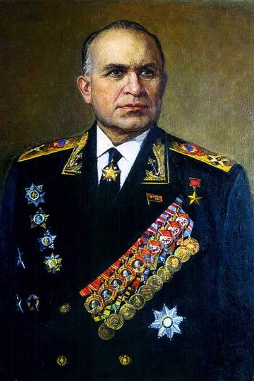
Советский флот с первого дня войны и до капитуляции Германии непрерывно вел активные боевые действия: подводные лодки вели поиск и уничтожали фашистские боевые корабли и транспорты, ставили мины на их путях; авиация, надводные корабли, особенно торпедные катера, настойчиво искали вражеские корабли и уничтожали их в море, в прибрежных водах и в базах противника.
Таким образом, наш Военно – Морской Флот в течение всей войны успешно решал в сложных условиях поставленные перед ним задачи.
Адмирал Флота СССР С.Г Горшков

Slide 3
Содержание
221- я береговая батарея Северного флота полуостров Средний
Героическая оборона Либавы (Лиепаи)
Удар по Берлину
Незаметные герои
Атака торпедными катерами вражеского конвоя
Доставка кораблями Ладожской флотилии продовольствия в Ленинград
Сторожевой корабль «Бриз» таранит фашистскую подводную лодку
Доставка грузов в Севастополь подводными лодками
Подвиг Героя Советского Союза Бориса Сафонова
Подвиг артиллеристов 30-й береговой батареи
Подвиг лидера «Ташкент»
Боевое обеспечение выхода подводных лодок в Балтийское море

Slide 4
Бой защитников порта Диксон с фашистским крейсером «Адмирал Шеер»
Артиллерия кораблей поддерживает защитников Новороссийска
Прорыв блокады Ленинграда
Разгром вражеского конвоя морской авиацией
Конвоирование нефтекараванов по Волге
Высадка десанта в порт Николаев
Взаимная выручка в бою
Удар морской авиацией по кораблям и транспортам противника
Высадка десанта в Прахово (Югославия)
Высадка разведывательного отряда
Бомбовый удар морской авиации
Высадка морского десанта на остров Шумшу

Slide 5
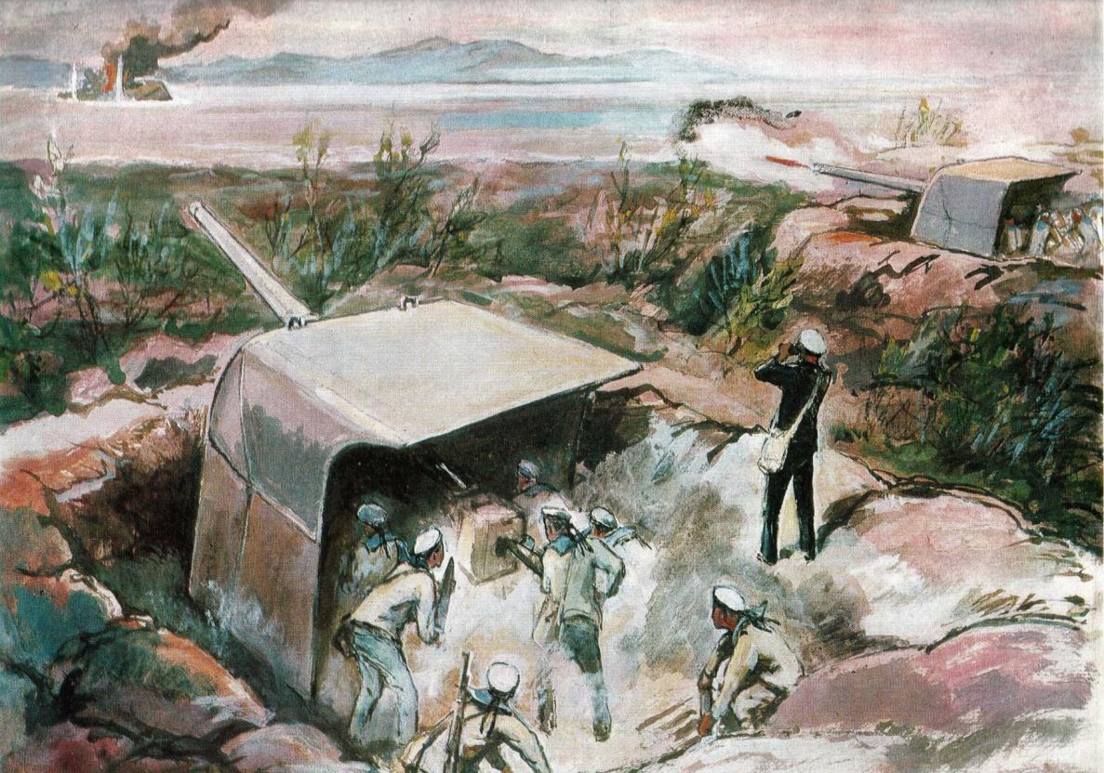
221- я береговая батарея Северного флота полуостров Средний

Slide 6
22 июня 1941 года в 22 часа 17 минут расположенная на полуострове Средний 221-я стационарная 4-орудийная 130-мм батарея береговой артиллерии Северного флота под командованием ст. лейтенанта П.Ф. Космачева открыла огонь по выходящему из залива Петсамовуоно тральщику противника и сильно повредила его. Это был первый урон, нанесенный Северным флотом врагу. Батарея находилась в пяти милях от входа в залив, в глубине которого, в порту Линахамари, заканчивалась важная коммуникация противника. По всем проходящим кораблям и судам, порту и вражеским береговым огневым точкам батарея открывала огонь. Артиллерийская блокада залива Петсамовуоно была усилена в 1942 году, когда на полуострове Средний были установлены 100-мм, 130-мм и 152-мм батареи и сформирован 113-й отдельный артиллерийский дивизион. Это вынудило врага ограничивать или прекращать использование порта. Фашисты пытались уничтожить 221-ю батарею. В 1941 – 1942 годах на нее было совершено 297 самолето-вылетов. Вражеские артиллерийские батареи вели по ней ожесточенный огонь. За годы войны 221-я батарея потопила 9 кораблей и повредила 4 судна врага.
Родина высоко оценила деятельность артиллеристов. В октябре 1942 года 221-я батарея награждена орденом Красного Знамени.

Slide 7
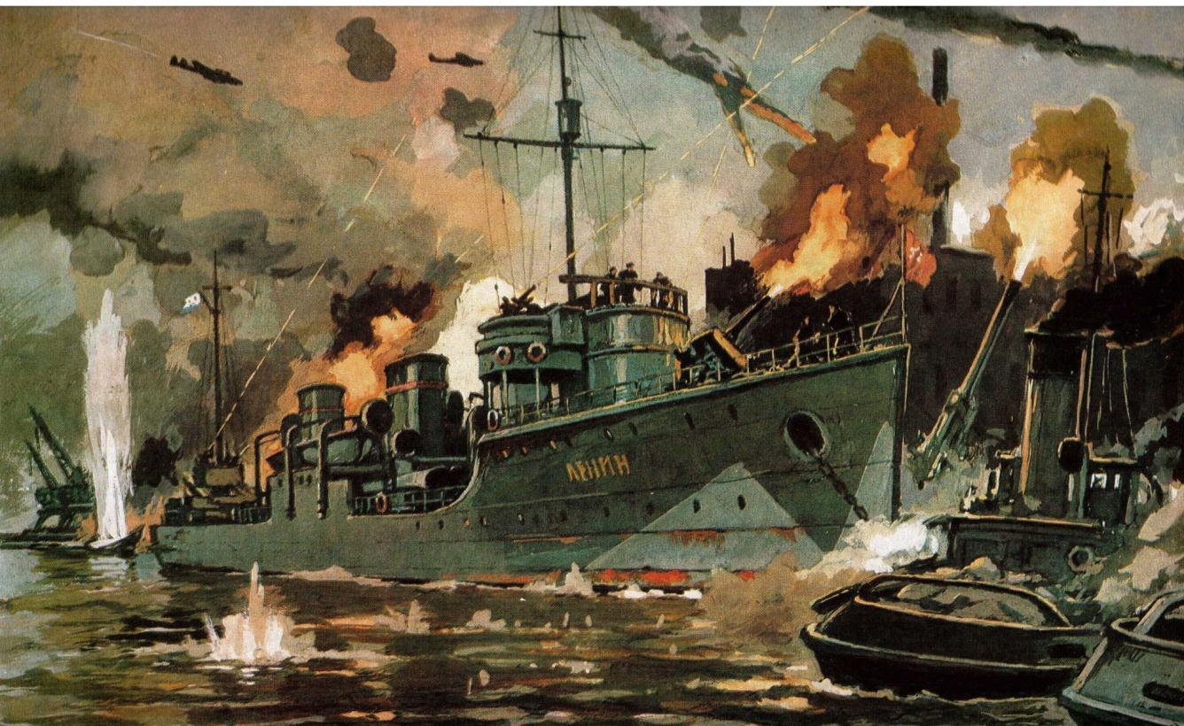
Героическая оборона Либавы (Лиепаи)

Slide 8
Первыми на Балтике приняли удар врага на суше пограничники и моряки кораблей и зенитных батарей. Рано утром 22 июня 1941 г. фашистские самолеты начали наносить удары по городу. Уже к 20 часам противник прорвался к городу, но натолкнулся на упорное сопротивление защитников военно-морской базы. С ходу ворваться в город неприятель не смог отражая одну атаку за другой. Город обороняли войска 67-й стрелковой дивизии (командир генерал-майор Н.А. Дедаев), части военно-морской базы (командир капитан 1-го ранга М.С. Клевенский) и корабли Балтийского флота.
В неравных боях защитники проявили мужество и героизм, нанеся врагу значительные потери. Более недели шли ожесточенные бои за Лиепаи, но город пришлось оставить. Но главное – был сбит темп наступления вражеских войск.

Slide 9
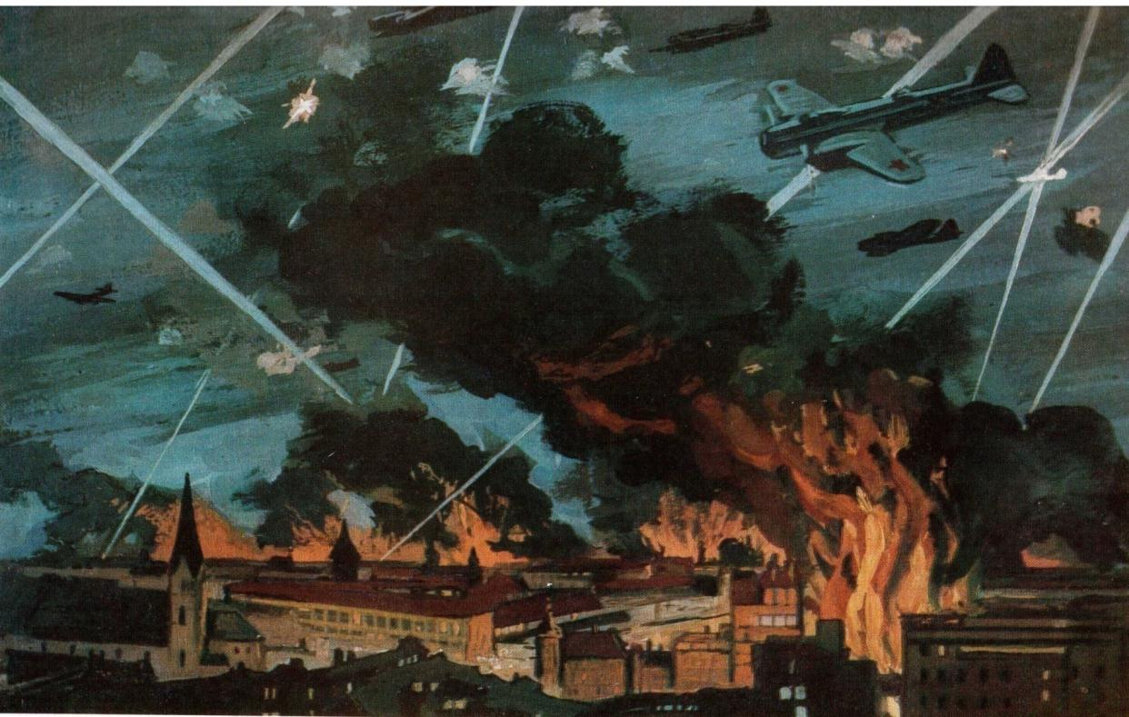
Удар по Берлину.

Slide 10
Для ночных налетов на Берлин из состава 1-го минно-торпедного авиаполка ВВС Краснознаменного Балтийского флота под командованием полковника Е.Н. Преображенского была отобрана специальная авиагруппа. 4 августа 1941 г. выделенных самолетов с экипажами прибыли на остров Сарема (Эзель). Затем группа была увеличена до 33 самолетов ВВС Красной Армии. 7 августа 15 лучших экипажей полка тремя группами ушли на Берлин. Командиры групп точно вывели машины на боевой курс и начали сбрасывать бомбы на военные объекты противника. Это был первый удар по Берлину. Советские летчики совершили девять групповых налетов на Берлин (последний – 4 сентября 1941 г.), сбросив свыше 36 тонн фугасных и зажигательных бомб и 34 бомбы с листовками. Многие члены экипажей были награждены орденами и медалями, десяти присвоено звание Героя Советского Союза.

Slide 11
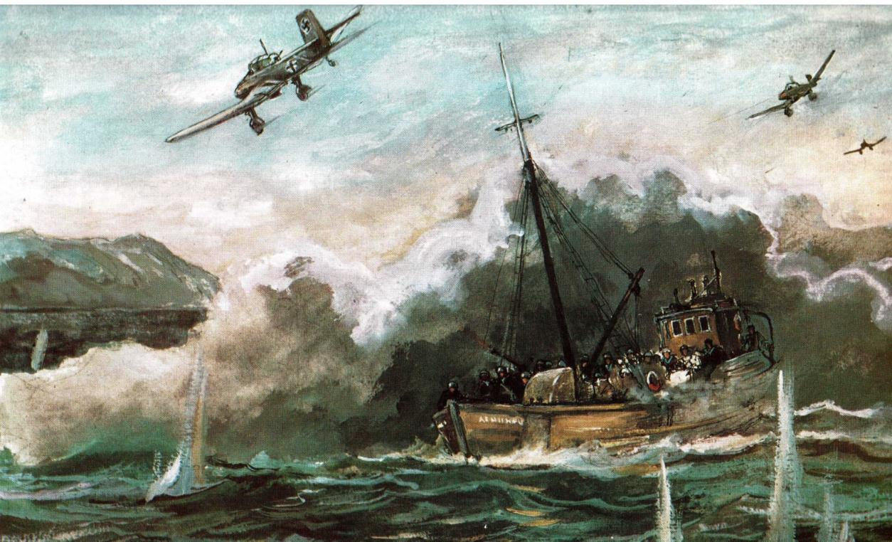
Незаметные герои

Slide 12
При огромных потерях врагу удалось из района Петсамо вклиниться в нашу оборону и выйти на южное побережье Мотовского залива. У перешейка полуострова Средний противник встретил упорное сопротивление советских частей и с 15 июля 1941 г. до конца войны вынужден был здесь перейти к обороне. Наши части оборонявшие полуострова Средний и Рыбачий, оказались отрезанными от основных сил 14-й армии, действовавших на материке. Полуострова превратились в остров. Необходимо было доставлять гарнизону – пополнение, боеприпасы, горючее и вывозить раненых. Все это осуществлялось по воде Северным флотом тихоходными мотоботами. В одном из воздушных боев над двумя мотоботами участвовало до 200 самолетов. В конце июля 1941 г. мотобот «Ленинец», возвращавшийся с ранеными в Кольский залив, бы атакован самолетами. На мотоботе моряки зажгли дымовые шашки и укрылись в дымовой завесе. Фашистские самолеты не смогли обнаружить мотобот.

Slide 13
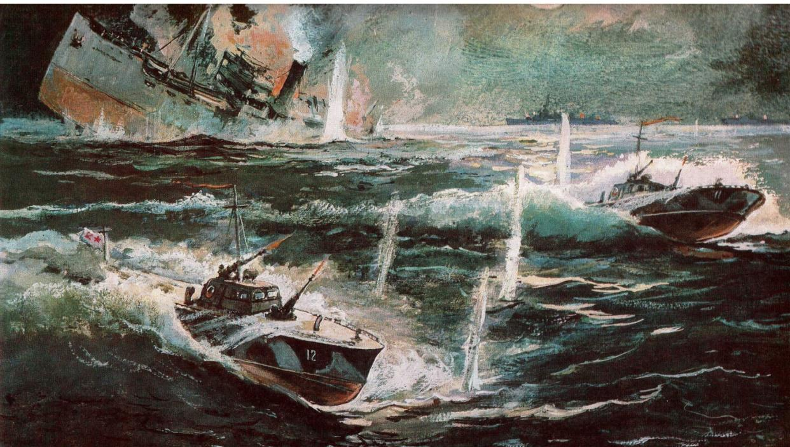
Атака торпедными катерами вражеского конвоя

Slide 14
В ночь на 12 сентября 1941 г. торпедные катера типа Д-3 ТКА-11 и ТКА -12 (командиры капитан-лейтенант Г.К. Светлов и лейтенант А.О. Шабалин) Северного флота вышли к норвежским берегам на перехват обнаруженного разведкой фашистского конвоя, шедшего из Киркенеса в Петсамо. Конвой состоял из миноносца, транспорта и трех сторожевых катеров. Первым атаковал ТКА-11 потопив миноносец. ТКА – 12 потопил транспорт, но вражеский снаряд перебил маслопровод одного из двигателей, но мотористы быстро устранили повреждение. Это был первый боевой успех катеров Северного флота. За героизм и отвагу, исключительное мужество и смелость, проявленные в борьбе с врагом, А.О. Шабалин был дважды удостоен высокого звания Героя Советского Союза (22 февраля и 5 ноября 1944года).

Slide 15
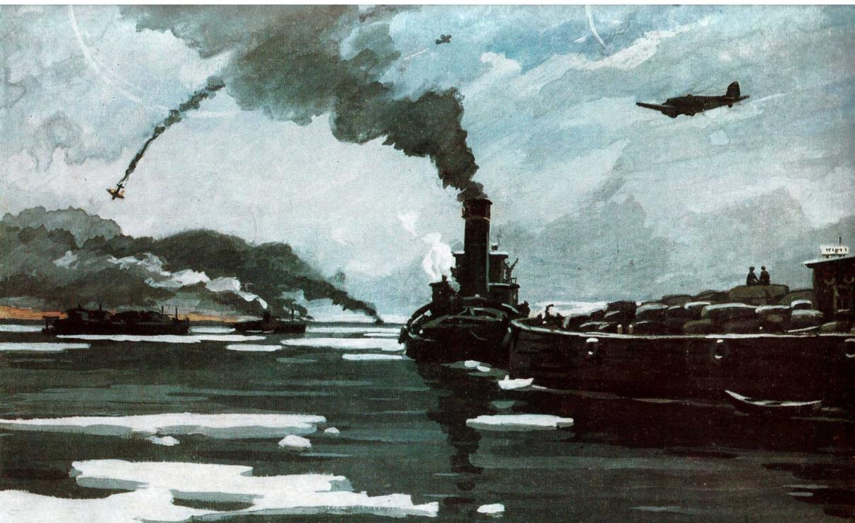
Доставка кораблями Ладожской флотилии продовольствия в Ленинград

Slide 16
К осени 1941 года, когда враг вышел на левый берег Невы в районе села Ивановское и занял 8 сентября Шлиссельбург, для снабжения Ленинграда оставалась единственная трасса – Ладожское озеро. Перевозку продовольствия и других грузов обеспечивали корабли Ладожской военной флотилии. За осеннюю навигацию 1941 года на восточный берег Ладожского озера было перевезено более 20 тысяч солдат и офицеров, а из Ленинграда эвакуировано около 33500 человек. На западный берег было доставлено около 60 тысяч тонн грузов, в том числе 45 тысяч тонн продовольствия, а также вооружения.

Slide 17
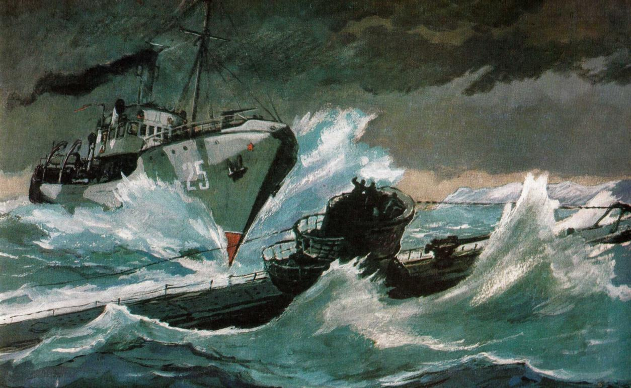
Сторожевой корабль «Бриз» таранит фашистскую подводную лодку

Slide 18
25 ноября 1941 года сигнальщики сторожевого корабля «Бриз» Беломорской военной флотилии Северного флота (СКР-25, командир лейтенант В.А. Киреев), находившегося в дозоре на подходах к Белому морю, на линии мыс Святой Нос – мыс Канин Нос, обнаружили впереди по курсу вражескую подводную лодку U -578 в надводном положении на дистанции трех-четырех кабельтовых. Командир «Бриза» принял решение уничтожить ее таранным ударом. Корабль протаранил фашистскую лодку, а после ее погружения сбросил серию глубинных бомб.
Сторожевой корабль «Бриз» первым из надводных кораблей Северного флота совершил таран неприятельской подводной лодки. За время Великой Отечественной войны он нес дозорную службу, участвовал в проводке конвоя и других операциях .

Slide 19
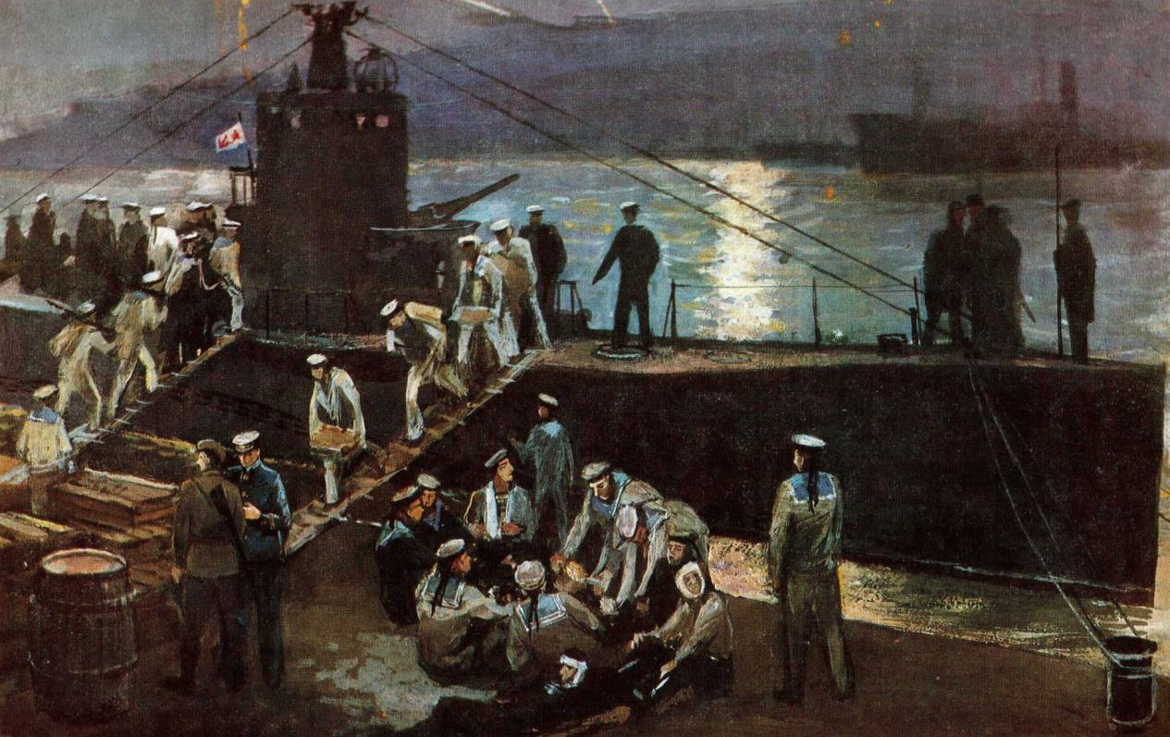
Доставка грузов в Севастополь подводными лодками

Slide 20
С первых дней обороны Севастополя все перевозки людей и грузов осуществлялись только морем. За ноябрь-декабрь 1941 года на кораблях и транспортах перевезено почти 34 тысячи человек., 14 тысяч тонн грузов, 9 тысяч тонн топлива, различная боевая техника. Но кольцо блокады сжималась и прорываться в город транспортам и надводным кораблям становилось все труднее. Для доставки грузов и эвакуации раненых были привлечены подводные лодки Черноморского флота. 9 мая 1942 г. в Севастополь пришла первая подводная лодка Л-4 («Гарибальдиец») и Д-4 («Революционер»). 24 подводные лодки 78 раз прорывались в Севастополь и доставили 4 тысячи тонн боеприпасов, бензин ,продовольствие и вывезли 1392 раненых. 23 октября 1942 года подводная лодка Л-4, первая среди подводных лодок Черноморского флота , была награждена орденом Красного Знамени. Черноморцы-подводники вписали ярую страницу в летопись героической истории восьмимесячной обороны Севастополя.

Slide 21
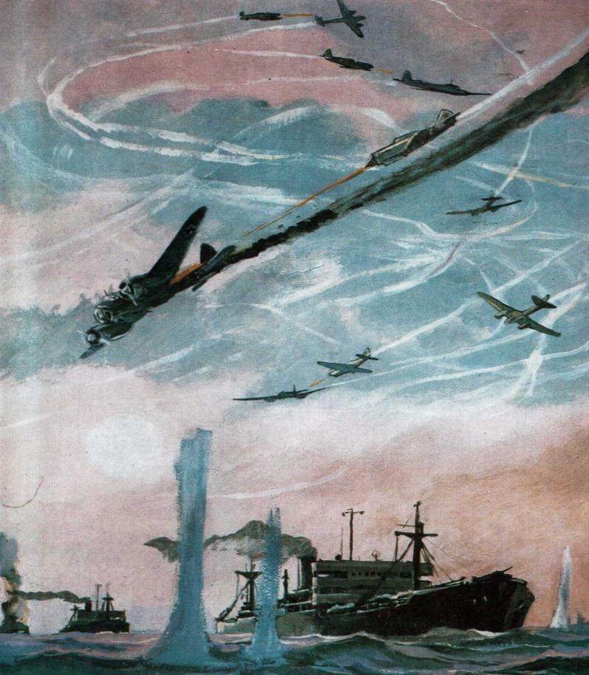
Подвиг Героя Советского Союза Бориса Сафонова

Slide 22
24 июня 1941 года командир эскадрильи истребителей 72-го смешенного авиаполка Северного флота первым из летчиков на флоте открыл свой счет, сбив в районе м. Зеленцы вражеский бомбардировщик Хе – 111. На 28 августа 1941г. Б.Ф. Сафонов имел 130 боевых вылетов, в 32 воздушных боях лично сбил 11 фашистских самолетов. 16 сентября 1941г. Б.Ф. Сафонову за героизм, мужество и отвагу, проявленные в боях с немецко-фашистскими захватчиками, присвоено звание Героя Советского Союза. 30 мая 1942 г. он провел свой 224-й вылет на прикрытие конвоя союзников. В бою сбил 3 вражеских самолета и погиб сам. Он был первым советским летчиком, кто уже в мае 1942 г. имел на боевом счету 30 сбитых вражеских самолетов. 14 июня 1942 г. подполковник Б.Ф. Сафонов награжден второй медалью «Золотая Звезда» (посмертно). Он был награжден орденом Ленина и тремя орденами Красного Знамени. Авиационный полк, которым он командовал, был назван его именем. Имя героя носит морской тральщик и поселок в Мурманской области.

Slide 23
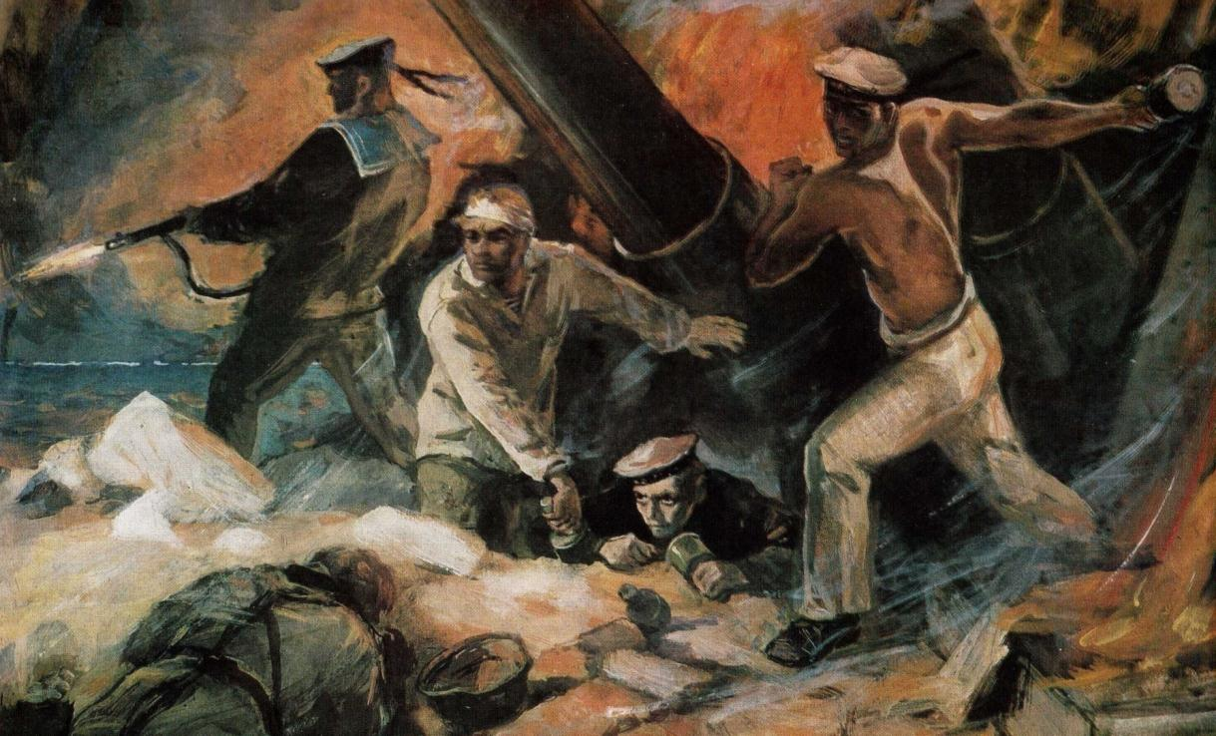
Подвиг артиллеристов 30-й береговой батареи

Slide 24
1 ноября 1941 г. в бой с противником, рвущимся к Севастополю – главной базе Черноморского флота, вступил гарнизон 30-й береговой башенной 305-мм батареи (командир майор Г.А. Александер). Батарея располагалась в районе с. Любимовка на Севере Севастополя. Противник пытался уничтожить батарею, ее бомбили с воздуха, обстреливали 610-мм мортирами и 800-мм пушкой «Дора». 14 июня 1942 г. батарея попала в окружение. Израсходовав все снаряды, артиллеристы отражали натиск врага стрелковым оружием. 17 июня фашисты начали штурм батареи силами трех полков. 18 июня противник прорвался к боевой рубке. Фашисты замуровали вентиляционные шахты бетоном, а в пробоины вдували огнеметами пламя и применяли ядовитый дым. По приказу командира часть личного состава вырвалась из окружения. 25 июня ценой больших потерь фашистам удалось ворваться под бетонный массив. Г.А. Александер, уничтожил ценное оборудование, с группой бойцов пытался прорваться к партизанам, но был выдан фашистам предателем из местного населения и после жестоких пыток погиб в симферопольской тюрьме.

Slide 25
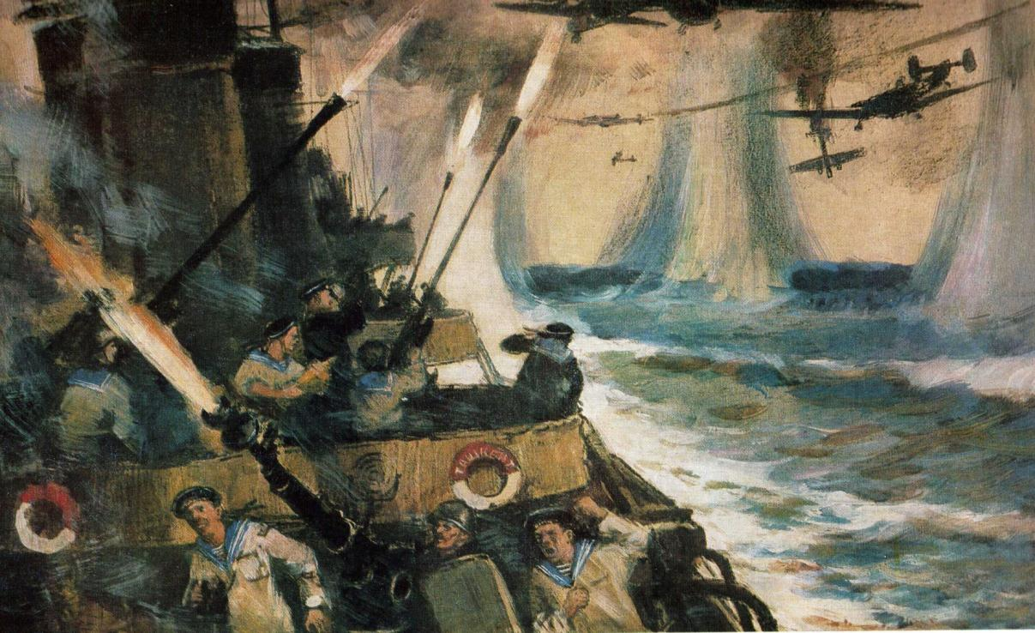
Подвиг лидера «Ташкент»

Slide 26
26 июня 1942 г. в Севастополь прорвался последний из надводных кораблей Черноморского флота лидер «Ташкент» (командир капитан 3-го ранга В.Н. Ерошенко). Доставив пехотинцев и боеприпасы, он принял на борт более 2 тысяч раненых, женщин, детей. На борт погрузили также полотна знаменитой панорамы Ф.А. Рубо «Оборона Севастополя», которые моряки с риском для жизни вынесли из подожженного фашистскими летчиками здания панорамы. 27 июня корабль вышел в Новороссийск. С рассветом в течении 4 часов лидер вел ожесточенный бой с самолетами противника, которые 86 раз атаковали корабль и сбросили свыше 336 бомб. Умело маневрируя и ведя меткий огонь, лидер избежал прямых попаданий, но близкие разрывы бомб вызвали на нем многочисленные повреждения. «Ташкент» погрузился в воду почти по верхнюю палубу с дифферентом на нос. Зенитчики корабля огнем артиллерии преградили путь фашистским самолетам и сбили два из них. На выручку лидеру были высланы советские самолеты. Героическими усилиями экипаж довел корабль до Новороссийска. За проявленный героизм весь экипаж был награжден орденами и медалями, а капитан 3-го ранга В.Н. Ерошенко – орденом Ленина.

Slide 27
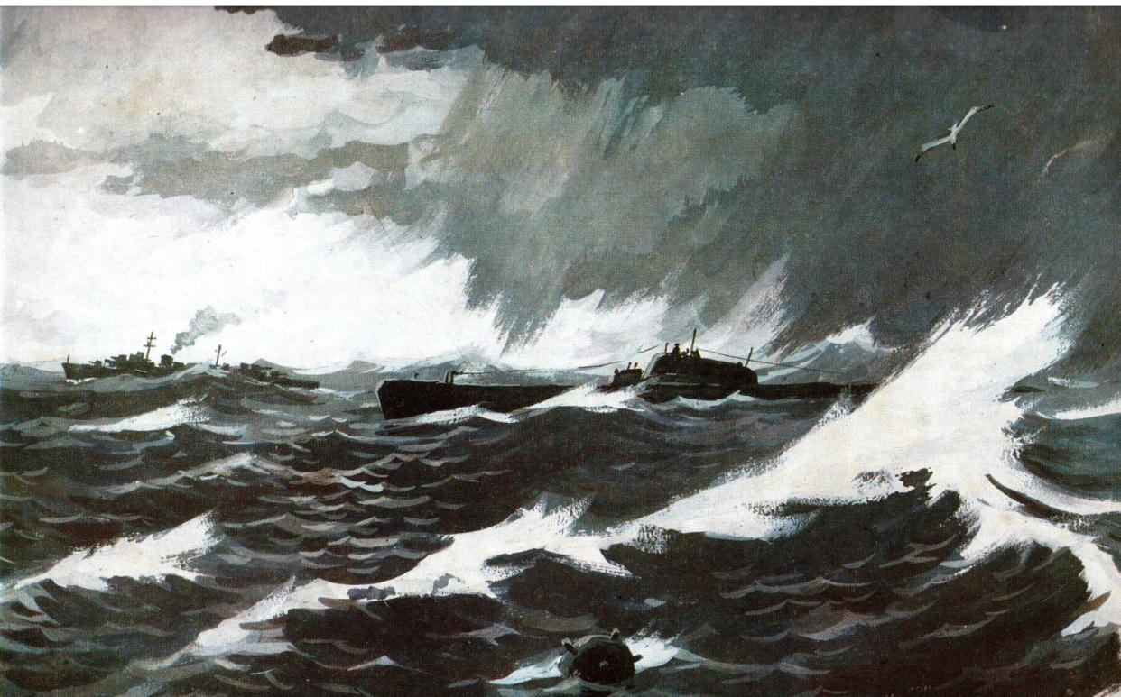
Боевое обеспечение выхода подводных лодок в Балтийское море

Slide 28
С начала летней компании 1942 г. боевая деятельность подводных лодок Краснознаменного Балтийского флота, несмотря на блокаду, носила преимущественно наступательных характер. Перед ними была поставлена задача: уничтожать транспорты и корабли противника на Балтике. Обстановка для выполнения этой задачи была тяжелой. Враг установил в Финском заливе две мощные минные позиции, оборудованные сетями и шумопеленгаторными станциями, на берегу расставил посты наблюдения и батареи. Позиции перекрывали залив с севера на юг. Эскортирование подводных лодок начиналось на переходе из Ленинграда в Кронштадт. Этот переход лодки совершали ночью под прикрытием катеров-дымзавесчиков и наших батарей береговой обороны. На переходе Кронштадт – Лавенсари лодки подвергались атакам авиации и торпедных катеров противника. На о. Лавенсари лодки производили полную зарядку аккумуляторных батарей. На дневное время отходили от пирса и ложились на грунт. От Лавенсари шли самостоятельно исскусно преодолевая противолодочную оборону, на что уходило 4-5 суток, и занимали позиции в устье Финского залива и в Балтийском море. В 1942 г. они совершили 32 выхода на коммуникации противника, потопили 33 вражеских корабля и транспорта.

Slide 29
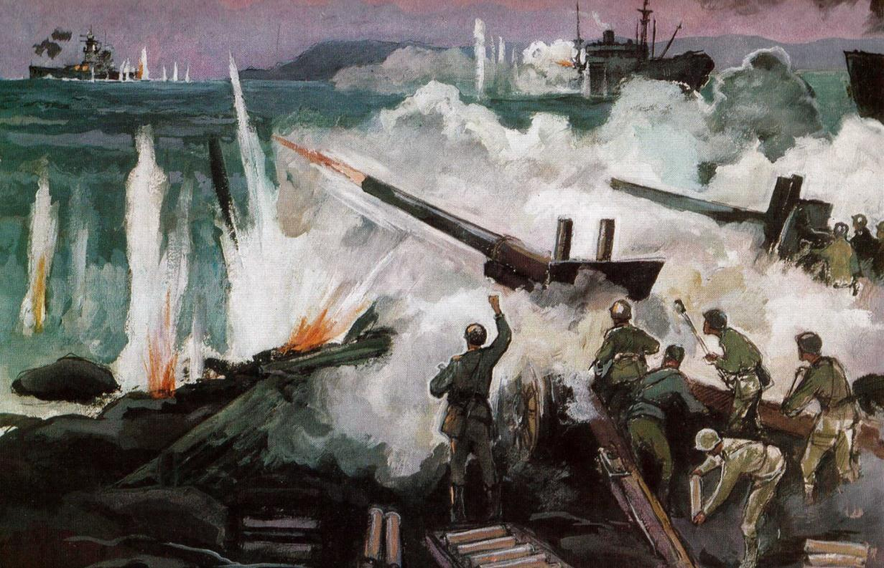
Бой защитников порта Диксон с фашистским крейсером
«Адмирал Шеер»

Slide 30
Порт Диксон был важным промежуточным пунктом для кораблей Беломорской военной флотилии, охранявших западный сектор Северного морского пути. В ночь на 27 августа 1942 г. наблюдательный пост обнаружил вражеский тяжелый крейсер «Адмирал Шеер», действовавший на наших арктических коммуникациях в Карском море. Оборону Диксона возглавил военный комиссар Северного отряда Беломорской военной флотилии полковой комиссар В.В. Бабинцев. Сторожевой корабль «Дежнев» (СКР-19) маневрируя в бухте, прикрыл дымовой завесой порт и стоящие в нем суда. Рейдер открыл огонь. Ему ответили четыре 76-мм орудия «Дежнева», два 152-мм орудия береговой батареи и батарея 45-мм орудий. Получив несколько прямых попаданий, рейдер отошел, прикрываясь дымовой завесой. Вторая его атака также была отбита. Вражеский корабль вынужден был вернуться в базу. «Дежнев» получил серьезные повреждения, но его экипаж не прекращал огня до конца боя. Мужественные защитники порта Диксон не позволили врагу разрушить порт и уничтожить стоящие в нем суда.

Slide 31
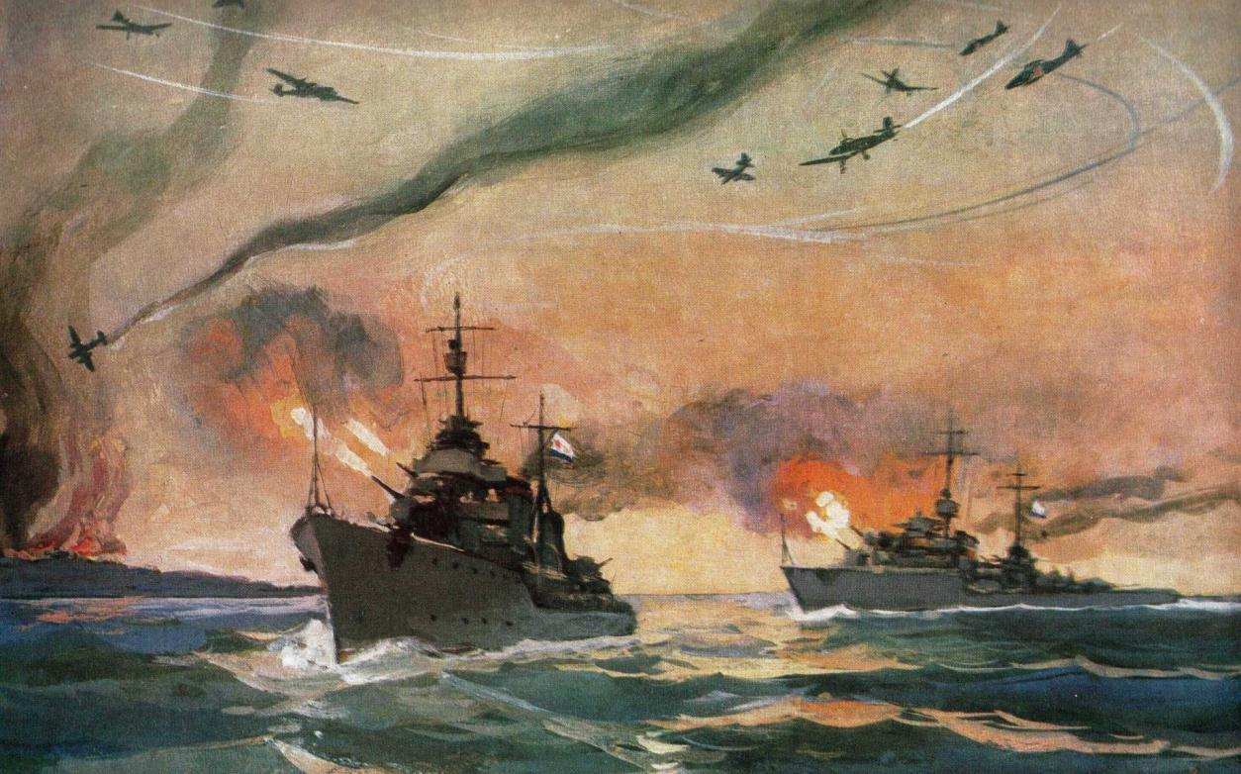
Артиллерия кораблей поддерживает
защитников Новороссийска

Slide 32
В августе 1942 г. враг превосходящими силами усиленно рвался к Новороссийску. Бои не утихали ни днем, ни ночью. В трудные дни ожесточенных сражений за Новороссийск большую помощь защитникам города оказали корабли Черноморского флота. 1 и 4 сентября 1942г. Лидер «Харьков» (командир капитан 3-го ранга П.И. Шевченко) и эскадренный миноносец «Сообразительный» (командир капитан 3-го ранга С.С. Ворков) вели артиллерийский огонь по скоплению войск противника в районе Нижнебаканской, Неберджаевской и Раевской, нанося ему значительный урон. Корабли выпустили по врагу свыше 700 130-мм снарядов. В период напряженных боев за Новороссийск корабли осуществляли войсковые перевозки, а также перевозки гражданского населения из Новороссийска в Поти и Батуми. За период обороны Кавказа корабли и суда Черноморского флота доставили более 213 тысяч человек и около 260 тысяч тонн грузов, главным образом боеприпасов, топлива и продовольствия. Черноморцы надежно обеспечили морские коммуникации вдоль кавказского побережья. Они не были прерваны ни на один день.

Slide 33
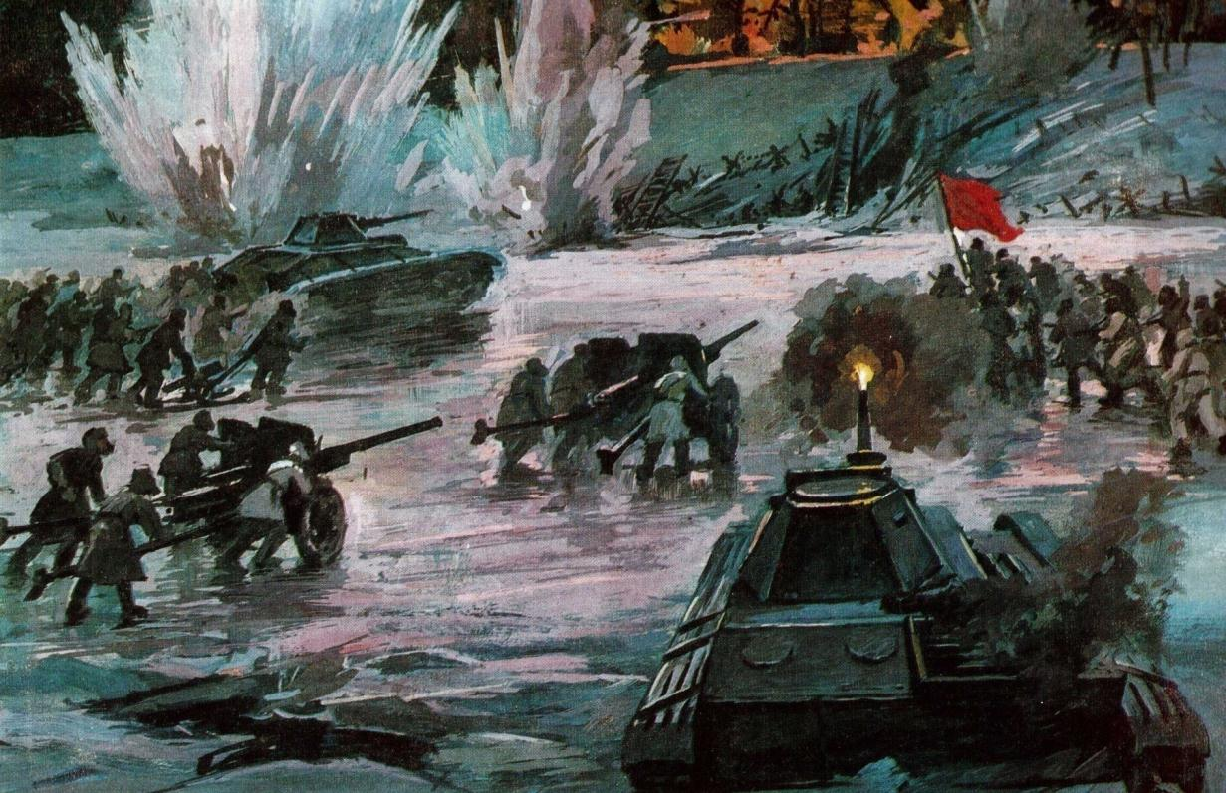
Прорыв блокады Ленинграда

Slide 34
12 января 1943 г. Войска Ленинградского и Волховского фронтов начали атаки по прорыву блокады Ленинграда. В этой операции принимал участие военно-морской флот. Силы флота были представлены главным образом артиллерией – железнодорожной, береговой и отряда кораблей на Неве, а также авиацией, которая произвела 4500 самолето-вылетов. Морская пехота использовалась в боевых порядках сухопутных войск. Большое число моряков вошли в состав дивизии 67-й армии. За артиллерийским огневым валом войска этой армии начали форсировать Неву с запада по льду. Отважно действовали морские пехотинцы, большинство которых входили в штурмовые группы. Стремительно преодолев Неву, они смело и решительно штурмовали крутой, покрытый ледяной коркой левый берег реки. В результате напряженных семидневных боев пять фашистках дивизий были разгромлены и 18 января блокада Ленинграда была прорвана. В конце января вдоль южного побережья Ладожского озера к Шлиссельбургу была проложена железная дорога, снабжение города, армии и флота значительно улучшились.

Slide 35
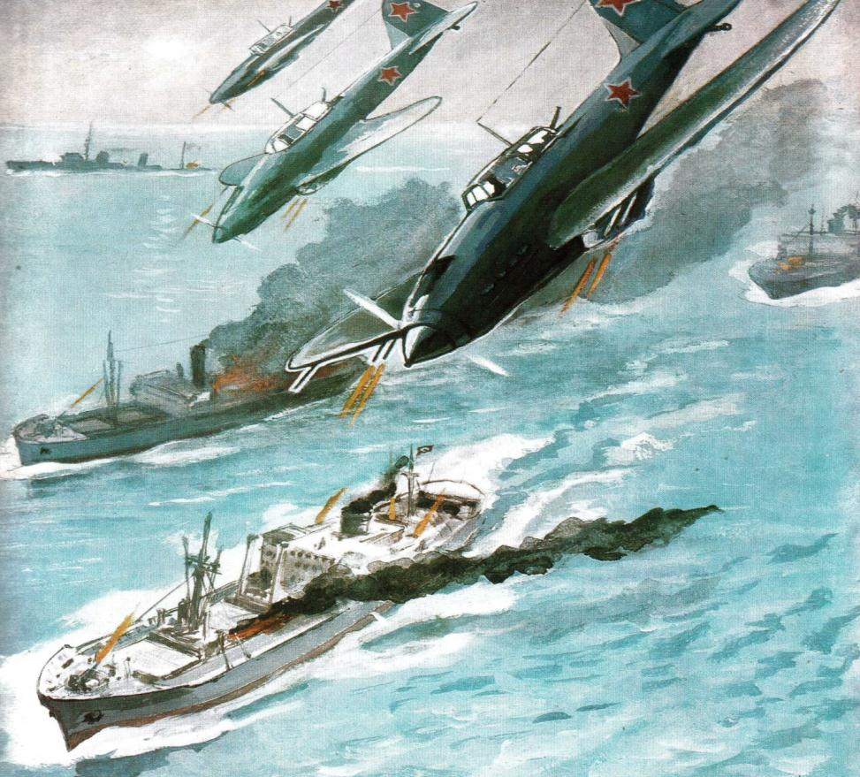
Разгром вражеского конвоя морской авиацией

Slide 36
13 октября 1943 г. разведывательная авиация Северного флота обнаружила на подходах в Варангер-фьорду в районе мыса Кибергнес вражеский конвой: 3 транспорта и 21 корабль охранения. До 20 истребителей противника непрерывно патрулировали над конвоем. С аэродрома Северного флота поднялись в воздух 48 советских самолетов. Удар по конвою был нанесен четырьмя тактическими группами в составе 6 штурмовиков, 6 пикирующих бомбардировщиков, 6 торпедоносцев. Их прикрывали 30 истребителей. Самолеты-разведчики вели непрерывное наблюдение за конвоем и осуществляли наведение ударных групп. Истребители завязали бой с самолетами противника, а штурмовики и бомбардировщики, преодолев сильный зенитно-артиллерийский огонь вражеских кораблей охранения, нанесли сокрушительный удар по судам и кораблям конвоя. Оборона конвоя была ослаблена, боевые порядки расстроены. Это облегчило выход в атаку торпедоносцев, которые с высоты 1000 – 1400 м сбросили четыре торпеды. В результате воздушных боев были потоплены 2 транспорта и сторожевой корабль, сбиты 15 вражеских самолетов. Всего в 1943 г. летчики-североморцы потопили 61 транспорт, 5 кораблей и 2 вспомогательных судна противника, 19 вражеских судов было повреждено.

Slide 37
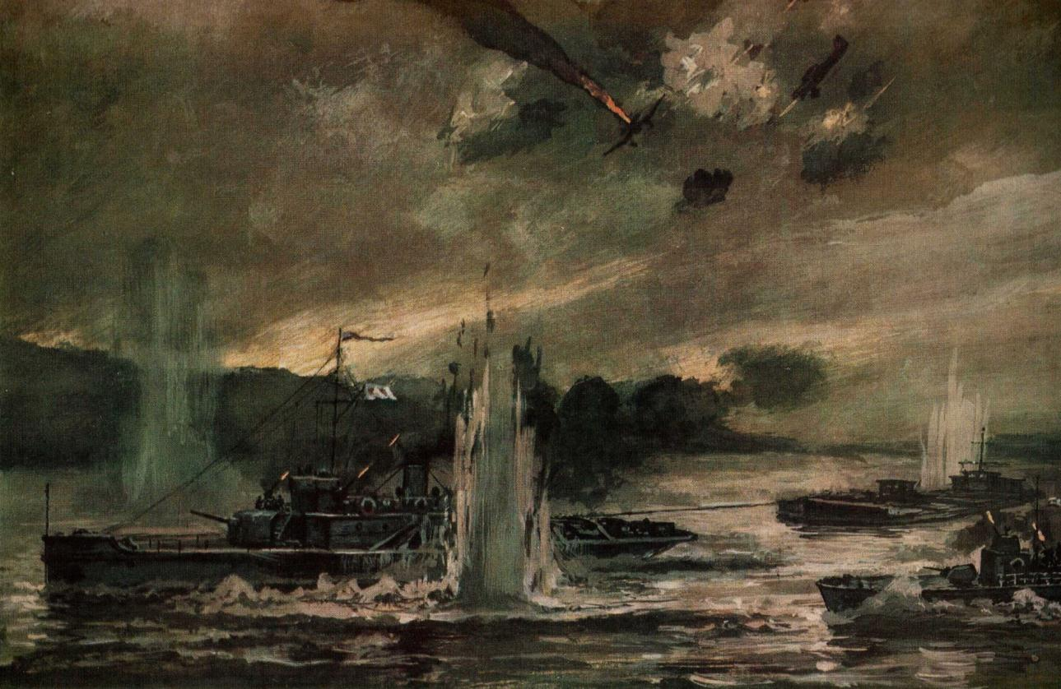
Конвоирование нефтекараванов по Волге

Slide 38
В 1942 – 1943 годах в период навигации Волжская военная флотилия одновременно с противоминной защитой Волжской коммуникации успешно осуществляла противовоздушную оборону конвоев нефтетранспортов. Для этого использовались канонерские лодки, бронекатера и сторожевые катера. Многие крупные речные суда, буксировавшие караваны нефтебарж, были вооружены зенитной артиллерией и укомплектованы орудийными расчетами из личного состава Волжской военной флотилии. Конвоирование судов осуществлялось на участке Астрахань – Саратов. За лето 1943 г. по реке прошло 8 тысяч судов, доставивших 7 миллионов тонн нефтепродуктов. За образцовые действия по обеспечению безопасности речной коммуникации в 1943 году более 800 моряков Волжской военной флотилии и транспортного флота Волжско-Каспийского бассейна были награждены орденами и медалями.

Slide 39
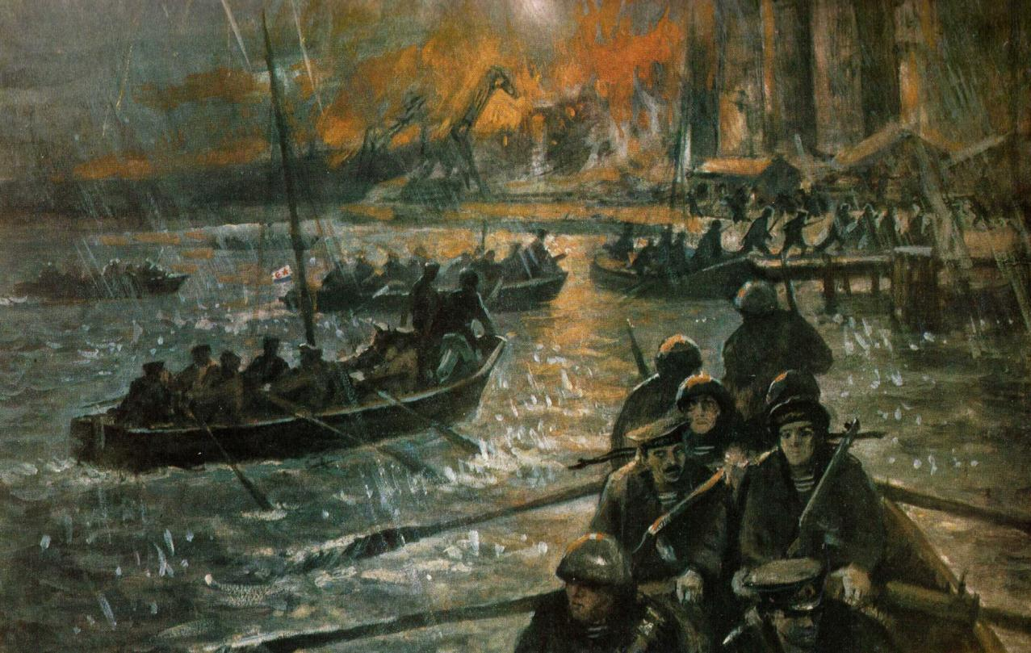
Высадка десанта в порт Николаев

Slide 40
В ночь на 26 марта 1944 г. 55 военных моряков-добровольцев из 384-го Отдельного батальона морской пехоты (командир майор Ф.Е. Котанов) Черноморского флота вместе с 12 саперами и связистами одной из частей 28-й армии 3-го Украинского флота под командованием старшего лейтенанта К.Ф. Ольшанского вышли на рыбачьих лодках из села Октябрьское в Николаев. Пройдя 15 км по Южному Бугу, вглубь вражеской обороны десант высадился в Николаевске, бесшумно снял вражеских часовых и занял круговую оборону. Задача десанта была оттянуть на себя часть вражеских сил с фронта. Враг бросил на десант три батальона. Двое суток фашисты пытались уничтожить десант, но моряки не дрогнули. Потери врага составили более 700 солдат. Когда утром 28 марта в город ворвались передовые части 3-го Украинского фронта, в живых осталось только 12 десантников. Среди геройски погибших был К.Ф. Ольшанский. Всем участникам бессмертного подвига было присвоено звание Героя Советского Союза.

Slide 41
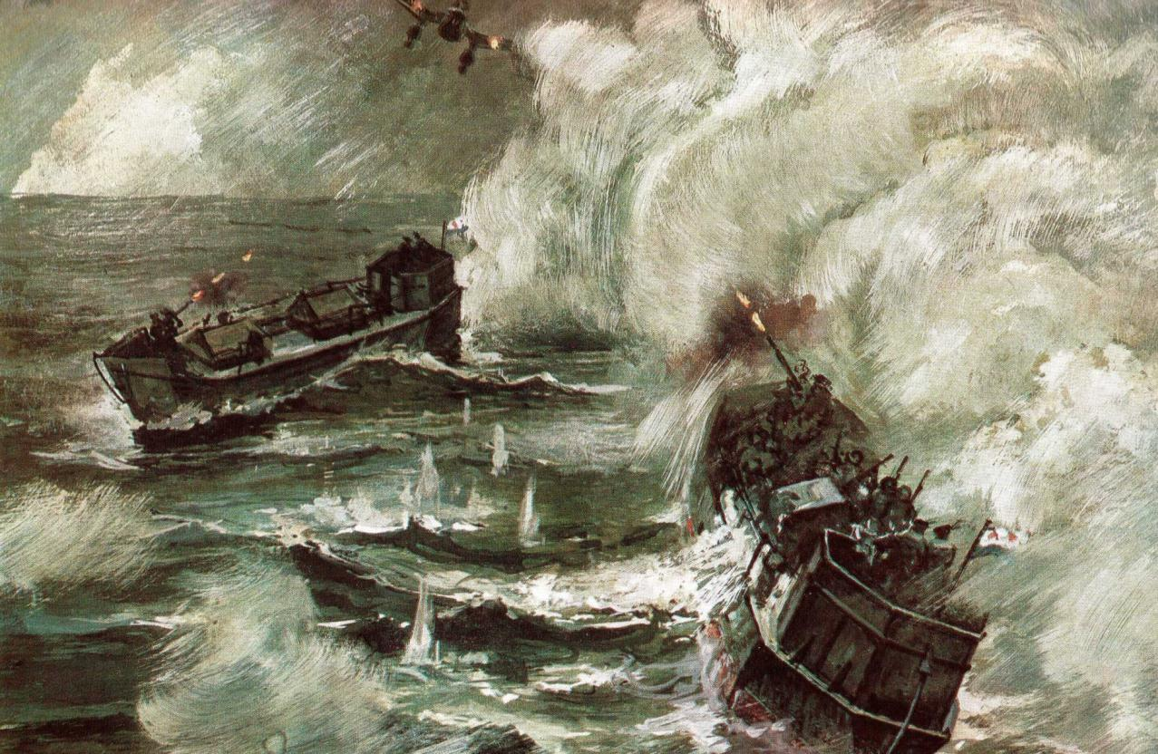
Взаимная выручка в бою

Slide 42
В ночь на 16 августа 1944 г. корабли25-й Отдельной бригады речных кораблей (командир капитан 2-го ранга А.Ф. Аржавскин) Краснознаменного Балтийского флота осуществляли высадку десанта в составе двух дивизий 3-го Прибалтийского фронта в тыл вражеской обороны, на занятый противником западный берег Чудского озера. Для выполнения этой операции были сформированы три отряда десантно-высадочных средств (21 тендер и другие суда) и отряд артиллерийской поддержки (12 бронекатеров). В первый эшелон десанта вошли части 191-й стрелковой дивизии. Войска были высажены в районе Мехикорма. С рассветом авиация противника сделала попытку сорвать высадку десанта. Несколько вражеских самолетов атаковали тендер шедший с десантом. Другой тендер (командир старшина 1-й статьи Светлов) возвращавшийся после высадке прикрыл его дымовой завесой и вступил в бой с самолетами противника. Светлов и его экипаж погибли, но тендер с десантниками был спасен. Высадка войск способствовала освобождению Тарту. За эту операцию более 250 моряков бригады были награждены орденами и медалями.

Slide 43
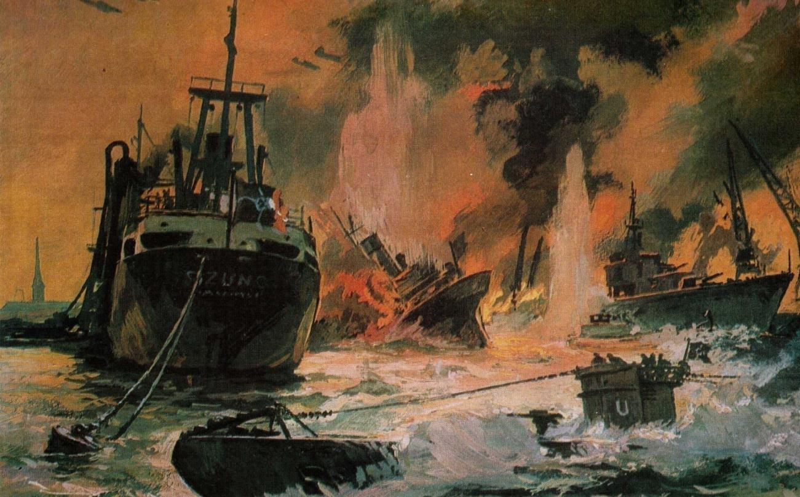
Удар морской авиацией по кораблям и транспортам противника

Slide 44
17 сентября 1944 г. началось наступление войск Ленинградского фронта в направлении на Таллин, поддержанное ударами морской авиации Краснознаменного Балтийского флота по вражеским кораблям и судам. На рассвете 21 сентября самолеты-разведчики 15-го авиаполка донесли, что противник, эвакуируя войска и технику, начал отход из Таллинской гавани. В течении 21 – 22 сентября 8-я минно-торпедная авиадивизия, 9-я и 11-я штурмовые авиадивизии произвели 215 самолето-вылетов по уничтожению кораблей и транспортов противника. Морские авиаторы потопили 8 транспортов и сторожевой корабль, повредили 4 транспорта и тральщик, сбили 21 самолет и подавили огонь четырех батарей зенитной артиллерии. 22 сентября подвижные группы 8-й армии, преследуя противника, освободили столицу Эстонии. В ночь на 23 сентября моряки захватили Таллинский порт. В результате Таллинской операции была освобождена вся материковая часть Эстонии.

Slide 45
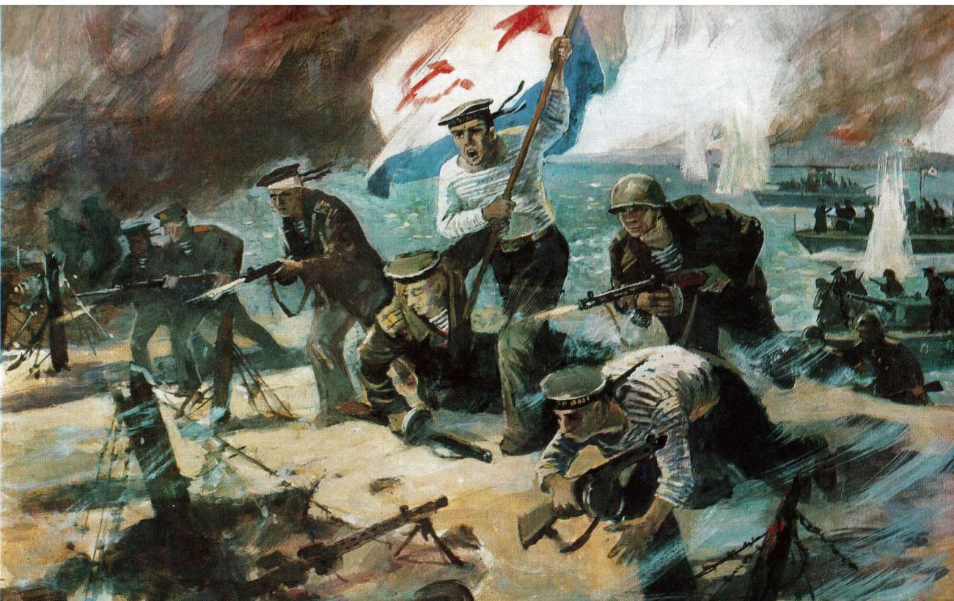
Высадка десанта в Прахово (Югославия)

Slide 46
29 сентября 1944 г. советские войска, развивая наступления на Белград, при поддержке кораблей Дунайской военной флотилии подошли к Прахово. 30 сентября бронекатера высадили в порт Прахово 54 десантника. К вечеру десантники полностью очистили порт от противника. Путь на Белград был открыт. Корабли Дунайской военной флотилии входе наступления перебросили 900 тысяч человек, более 1500 танков и самоходных артиллерийских установок, 7 тысяч орудий и минометов, 450 тысяч тонн военных грузов. Дунайской военной флотилии в ходе этой операции присвоено наименование Белградской. Была награждена орденами Красного Знамени, Нахимова 1-й степени, Кутузова 2-й степени.

Slide 47
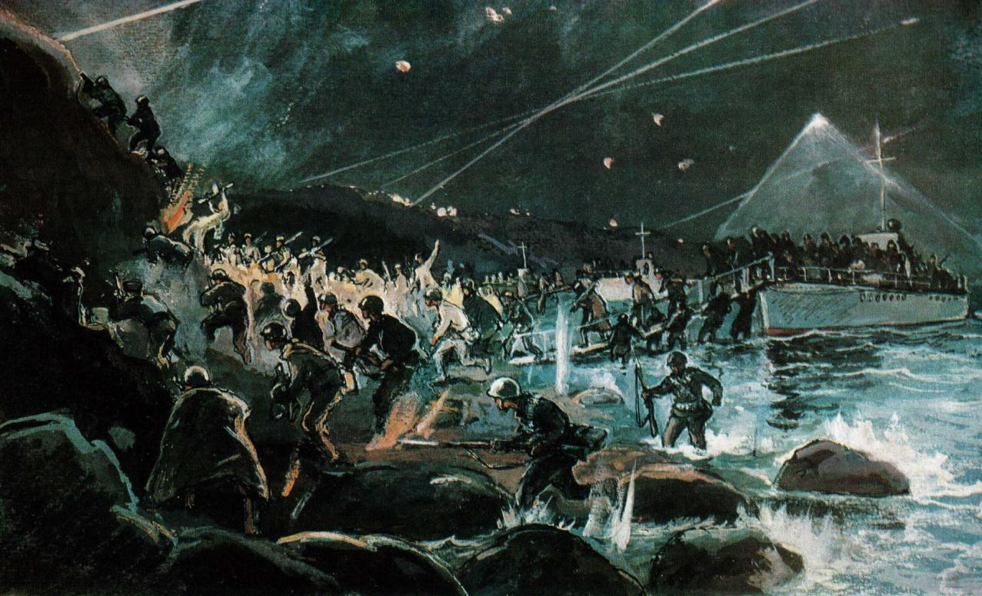
Высадка разведывательного отряда

Slide 48
В ночь на 10 октября 1944 г. три отряда катеров Северного флота из 10 больших и 8 малых охотников и 15 торпедных катеров (командиры гвардии капитан 30го ранга С.Д. Зюзин, капитан 30го ранга И.Н. Грицюк, капитан 2-го ранга В.Н. Алексеев) с десантом на борту, в составе усиленной 63-й бригады морской пехоты (командир полковник А.М. Крылов) и сводного разведывательного отряда (командир капитан И.П. Барченко-Емельянов) – всего 2837 человек – совершили стремительный бросок в район губы Малая Волоковая. Десант должен был нанести удар в тыл врагу на перешейке острова Средний, а затем наступать на Петсамо. Первыми высадили разведчиков (195 чел.), разведчики захватили вражеские батареи 88-мм и 150-мм расположенные на мысе Крестовый. Успех разведчиков облегчил 12 октября высадку десанта в порт Линахамари. Многих разведчиков наградили орденами и медалями, а И.П. Барченко-Емельянов, лейтенант В.Н. Леонов, разведчики С.М. Агафонов и А.П. Пшеничных удостоены звания Героя Советского Союза.

Slide 49
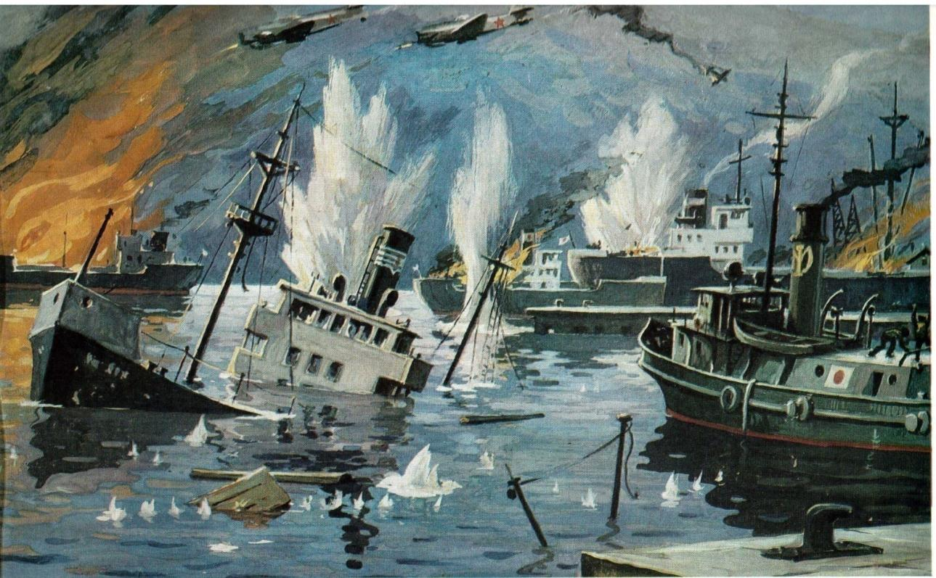
Бомбовый удар морской авиации

Slide 50
9 и 10 августа 1945 г. военно-воздушные силы Тихоокеанского флота наносили массированные удары по кораблям, транспортам и другим военным объектам противника в портах Северной Кореи. Одновременно с военно-воздушными силами действовали торпедные катера Тихоокеанского флота. Наиболее сильные налеты были совершены на порт Расин (Наджин). Несмотря на мощный артиллерийский зенитный огонь противника, в результате бомбардировки оборона порта была серьезна ослаблена. Кроме того враг потерял рад судов, которые предназначались для перевозки сухопутных войск морем. Во время боя морские летчики проявили высокие морально-боевые качества, мужество и героизм. Героический подвиг совершил экипаж Ил-2 37-го штурмового авиационного полка Тихоокеанского флота. Преодолев огневую завесу, самолет успешно атаковал транспорт противника в порту, но при выходе из атаки загорелся от попадания вражеского снаряда и стал падать. Летчик мл. лейтенант М.Е. Янко и воздушный стрелок сержант И.М. Бабкин могли покинуть самолет. Но отважные летчики направили горящий самолет на военный объект порта и взорвали его. За этот подвиг М.Е Янко 14 сентября 1945 г. было присвоено звание Героя Советского Союза посмертно.

Slide 51
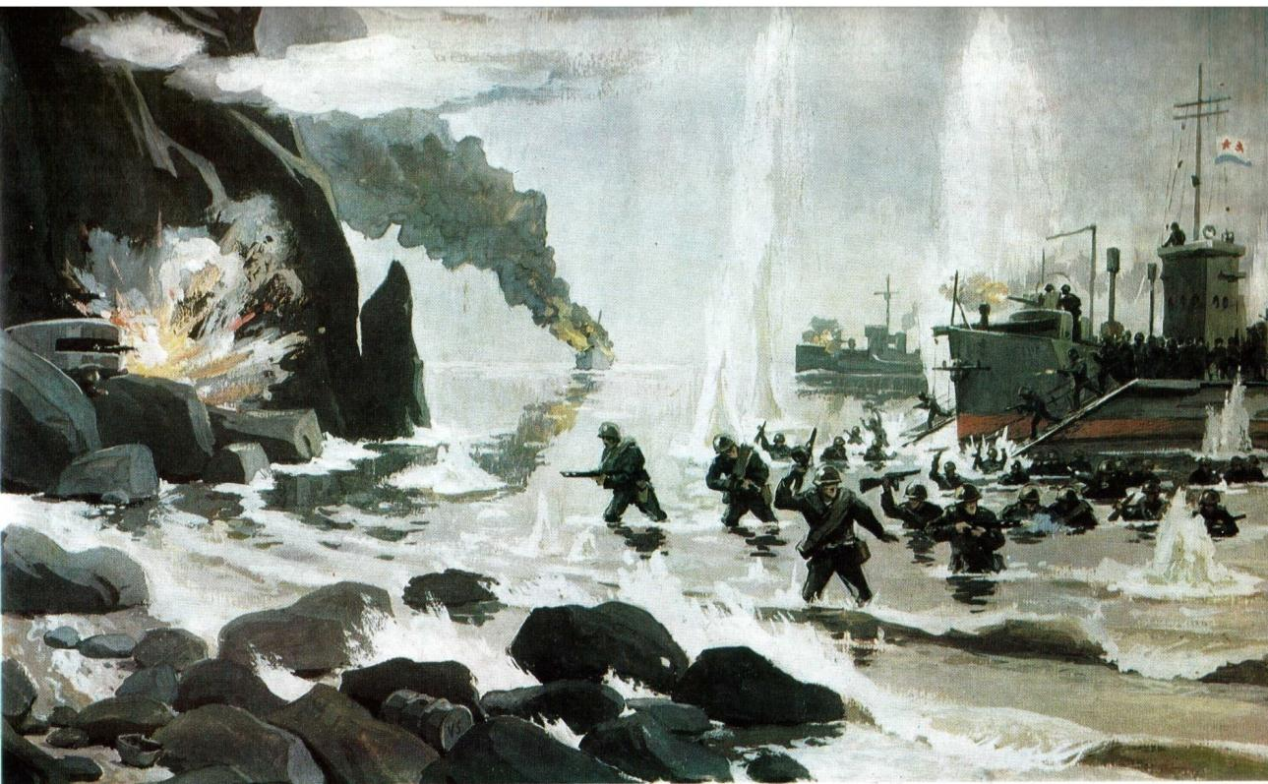
Высадка морского десанта на остров Шумшу

Slide 52
18 августа 1945 г. в 4 ч. 20м. Четыре корабля с передовым отрядом десанта подошли к острову Шумшу. Расположенный в 6,5 мили южной оконечности полуострова Камчатка, он являлся наиболее укрепленным островом Курильской гряды. Десант был высажен на участке мыс Кокутан – мыс Котомари. Большая осадка кораблей не позволила подойти к берегу ближе чем на 100 – 150 метров. Враг был ошеломлен внезапностью и 5 часам утра передовой отряд десанта был уже на берегу. Основная часть десанта стала продвигаться в глубь острова, а одна рота повела наступление на позиции береговой обороны. В 5 часов 30 минут начали высадку основных сил десанта. К исходу 23 августа на Шамшу было пленено более 12 тысяч японских солдат и офицеров. 1 сентября Курильские острова были освобождены.

Slide 53
Спасибо за внимание!!!

